Slide 1
Πληροφορική Υγείας
Ελληνική Δημοκρατία
Τεχνολογικό Εκπαιδευτικό Ίδρυμα Ηπείρου
Ενότητα 11 : Εισαγωγή στην επιστήμη των υπολογιστών (Μέρος Δ)
Ευγενία Τόκη

Slide 2
Ανοιχτά Ακαδημαϊκά Μαθήματα στο ΤΕΙ Ηπείρου
Τμήμα Λογοθεραπείας
Πληροφορική Υγείας
Ενότητα 11 : Εισαγωγή στην επιστήμη των υπολογιστών (Μέρος Δ)
Τόκη Ευγενία
Επίκουρος Καθηγήτρια
Άρτα, 2015

Slide 3
Άδειες Χρήσης
Το παρόν εκπαιδευτικό υλικό υπόκειται σε άδειες χρήσης Creative Commons.
Για εκπαιδευτικό υλικό, όπως εικόνες, που υπόκειται σε άλλου τύπου άδειας χρήσης, η άδεια χρήσης αναφέρεται ρητώς.

Slide 4
Χρηματοδότηση
Το έργο υλοποιείται στο πλαίσιο του Επιχειρησιακού Προγράμματος «Εκπαίδευση και Δια Βίου Μάθηση» και συγχρηματοδοτείται από την Ευρωπαϊκή Ένωση (Ευρωπαϊκό Κοινωνικό Ταμείο) και από εθνικούς πόρους.
Το έργο «Ανοικτά Ακαδημαϊκά Μαθήματα στο TEI Ηπείρου» έχει χρηματοδοτήσει μόνο τη αναδιαμόρφωση του εκπαιδευτικού υλικού.
Το παρόν εκπαιδευτικό υλικό έχει αναπτυχθεί στα πλαίσια του εκπαιδευτικού έργου του διδάσκοντα.

Slide 5
Σχεδιασμός ΒΔ – μοντέλο οντοτήτων συσχετίσεων
Το 1970 o E.F. Codd έθεσε τις βάσεις για την ανάπτυξη του σχεσιακού μοντέλου σχεδίασης των βάσεων δεδομένων.
Στο μοντέλο αυτό υπήρχαν οι έννοιες των σχέσεων, των πλειάδων και των χαρακτηριστικών και οι οποίες σήμερα ονομάζονται συνήθως οντότητες ή πίνακες, εγγραφές ή γραμμές και ιδιότητες ή πεδία ή στήλες.
Το σχεσιακό μοντέλο είναι μια μοντελοποίηση των δεδομένων που αντιμετωπίζει τον πραγματικό κόσμο ως ένα σύνολο από οντότητες και συσχετίσεις μεταξύ των οντοτήτων.
Οι οντότητες είναι έννοιες (πραγματικές ή αφηρημένες) για τις οποίες συλλέγονται πληροφορίες.
Οι ιδιότητες είναι χαρακτηριστικά που περιγράφουν τις οντότητες.

Slide 6
Χαρακτηριστικά – ιδιότητες πινάκων
Οι τιμές είναι ατομικές.
Οι τιμές στις στήλες είναι του ίδιου τύπου.
Κάθε γραμμή είναι μοναδική.
Η σειρά των στηλών δεν είναι σημαντική.
Η σειρά των γραμμών δεν είναι σημαντική.
Κάθε στήλη ενός πίνακα πρέπει να έχει μοναδικό όνομα.

Slide 7
Πρωτεύον κλειδί
Το πρωτεύον κλειδί είναι ένα ή περισσότερα πεδία του πίνακα που η τιμή τους προσδιορίζει μοναδικά μια εγγραφή
Δεν είναι δυνατόν δύο εγγραφές του ίδιου πίνακα να έχουν το ίδιο πρωτεύον κλειδί.
Χρησιμοποιείται στις σχέσεις του με τους άλλους πίνακες
Ένα πρωτεύον κλειδί δεν μπορεί να είναι NULL (KENO)

Slide 8
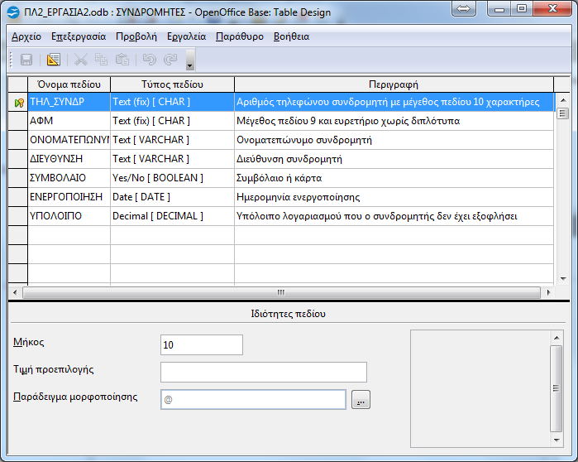
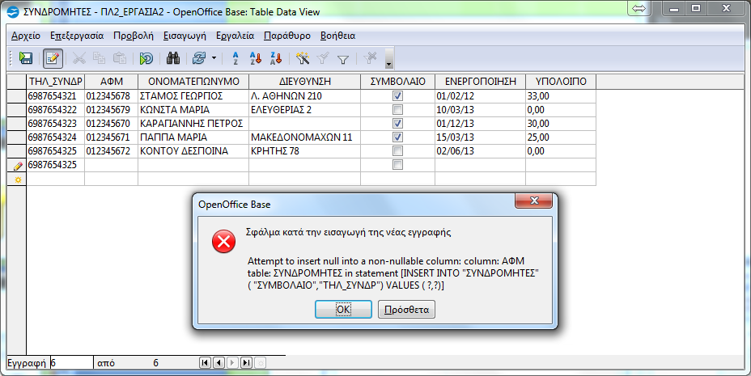
Πρωτεύον κλειδί (παράδειγμα)
Δεν μπορούν να υπάρξουν στην βάση 2 εγγραφές με το ίδιο πρωτεύον κλειδί

Slide 9
Ξένα κλειδιά
Είναι ένα σύνολο από μια ή περισσότερες στήλες ενός πίνακα που δεν προσδιορίζουν μοναδικά τις εγγραφές του πίνακα αλλά χρησιμοποιούνται ως σύνδεσμος με αντίστοιχες στήλες σε άλλους πίνακες.

Slide 10
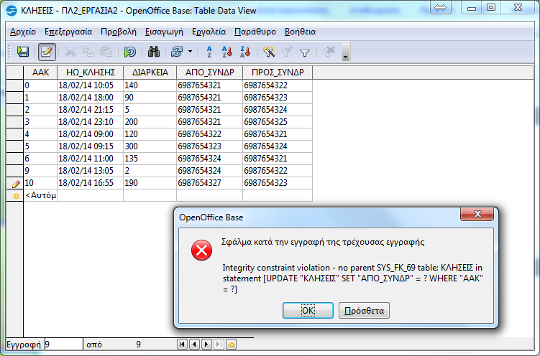
Ξένο κλειδί (παράδειγμα ακεραιότητας αναφορών)
Δεν μπορεί να εισαχθεί εγγραφή στον πίνακα «ΚΛΗΣΕΙΣ» που να μην αντιστοιχεί σε συνδρομητή. Ο αριθμός 6987654327 δεν υπάρχει στον πίνακα των συνδρομητών

Slide 11
Σχέσεις ένα προς πολλά (1:Ν)
Η σχέση 1:Ν είναι η πλέον συνηθισμένη.
Μια σχέση ένα προς πολλά από τον πίνακα Α στον πίνακα Β σημαίνει ότι: μια εγγραφή του πίνακα Α μπορεί να έχει πολλές συσχετιζόμενες εγγραφές στον πίνακα Β και κάθε εγγραφή του πίνακα Β σχετίζεται με μια μόνο εγγραφή του πίνακα Α.
Σχέση ανάμεσα σε τμήματα και υπαλλήλους. Κάθε τμήμα έχει πολλούς υπαλλήλους. Κάθε υπάλληλος ανήκει σε ένα τμήμα

Slide 12
Σχέσεις πολλά προς πολλά (Μ:Ν)
Μια σχέση πολλά προς πολλά από τον πίνακα Α στον πίνακα Β σημαίνει ότι: Μια εγγραφή του πίνακα Α μπορεί να έχει πολλές συσχετιζόμενες εγγραφές στον πίνακα Β και μια εγγραφή του πίνακα Β μπορεί να έχει πολλές συσχετιζόμενες εγγραφές στον πίνακα Α.
Οι σχέσεις πολλά προς πολλά δεν μπορούν να μεταφραστούν απευθείας σε σχεσιακούς πίνακες αλλά θα πρέπει να μετατραπούν σε δύο ή περισσότερες σχέσεις ένα προς πολλά χρησιμοποιώντας ενδιάμεσους πίνακες συσχέτισης.
Σχέση ανάμεσα σε υπαλλήλους και εργολαβίες. Ένας υπάλληλος μπορεί να συμμετάσχει σε πολλές εργολαβίες. Μία εργολαβία μπορεί να έχει πολλούς υπαλλήλους.

Slide 13
Σχέσεις ένα προς ένα (1:1)
Η σχέση 1:1 χρησιμοποιείται σπάνια.
Μια σχέση ένα προς ένα από τον πίνακα Α στον πίνακα Β σημαίνει ότι: για κάθε εγγραφή του πίνακα Α μπορεί να υπάρχει μία και μόνο μια σχετική εγγραφή στον πίνακα Β. Για κάθε εγγραφή του πίνακα Β ομοίως μπορεί να υπάρχει μια μόνο σχετική εγγραφή στον πίνακα Α.
Δημιουργείται προσθέτοντας το πρωτεύον κλειδί κάθε πίνακα ως ξένο κλειδί στον συσχετιζόμενο πίνακα.
Σχέση ανάμεσα σε υπαλλήλους και γραφεία. Για κάθε υπάλληλο υπάρχει ένα μοναδικό γραφείο και για κάθε γραφείο υπάρχει ένας μοναδικός υπάλληλος.

Slide 14
Κανονικοποίηση (normalization)
Τεχνική σχεδίασης που χρησιμοποιείται για τον σχεδιασμό σχεσιακών βάσεων δεδομένων.
Στόχος της κανονικοποίησης είναι η δημιουργία πινάκων χωρίς πλεονασμό δεδομένων οι οποίοι να μπορούν να διαχειριστούν με ορθότητα και συνέπεια

Slide 15
Συναρτησιακές εξαρτήσεις
Μια στήλη Υ ενός σχεσιακού πίνακα R λέγεται ότι είναι συναρτησιακά εξαρτώμενη από μια άλλη στήλη Χ του πίνακα R αν και μόνο αν κάθε τιμή του Χ αντιστοιχείται ακριβώς με μια τιμή του Υ σε μια δεδομένη χρονική στιγμή
Συναρτησιακή εξάρτηση της στήλης Υ από την στήλη Χ σημαίνει ότι τιμές της στήλης Χ καθορίζουν τις τιμές που λαμβάνει η στήλη Υ
Αν η στήλη Χ είναι πρωτεύον κλειδί τότε όλες οι στήλες του σχεσιακού πίνακα R πρέπει να είναι συναρτησιακά εξαρτώμενες από την στήλη Χ

Slide 16
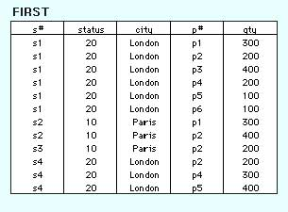
Παράδειγμα κανονικοποίησης
Πρόβλημα:
Μια εταιρεία (company) λαμβάνει εξαρτήματα (parts) από έναν αριθμό προμηθευτών (suppliers).
Κάθε προμηθευτής εδρεύει σε μια πόλη.
Κάθε πόλη μπορεί να έχει περισσότερους από ένα προμηθευτές
κάθε πόλη έχει έναν κωδικό κατάστασης (status).
Κάθε προμηθευτής μπορεί να παρέχει πολλά εξαρτήματα.
Η επιχείρηση αποφασίζει να αποθηκεύσει τα δεδομένα σε ένα απλό πίνακα FIRST με πεδία FIRST(s#, status, city, p#, qty) όπου:
s# Κωδικός του προμηθευτή
city Πόλη στην οποία βρίσκεται ο προμηθευτής
p# Κωδικός του εξαρτήματος που προμηθεύεται
qty Αριθμός από προϊόντα τα οποία έχουν προμηθευτεί μέχρι σήμερα
Τα πεδία (s#,p#) αποτελούν από κοινού το πρωτεύον κλειδί δηλαδή δεν μπορούν να υπάρχουν 2 εγγραφές με ίδιες τιμές και στα 2 αυτά πεδία

Slide 17
Πρώτη κανονική μορφή (1NF)
Για να είναι ένας πίνακας σε 1NF κάθε στήλη για κάθε εγγραφή θα πρέπει να έχει μια μόνο ατομική τιμή
Για να μην ήταν σε 1NF θα μπορούσε μια εγγραφή να περιείχε τα δεδομένα “20 OK” ενώ κάποια άλλη το “20 NOT OK” δηλαδή να ήταν κωδικοποιημένες στο ίδιο πεδίο περισσότερες από μια πληροφορίες

Slide 18
Πλεονασμός
Ο πλεονασμός οδηγεί στις ανωμαλίες ενημέρωσης
INSERT. Ένας νέος προμηθευτής δεν μπορεί να προστεθεί μέχρι να προμηθεύσει ένα εξάρτημα.
DELETE. Αν διαγράψουμε μια εγγραφή χάνονται και οι πληροφορίες για τον προμηθευτή.
UPDATE. Αν ο προμηθευτής s1 μεταφερθεί από το Λονδίνο στην Νέα Υόρκη τότε 6 γραμμές θα πρέπει να ενημερωθούν.
Η ίδια πληροφορία επαναλαμβάνεται σε περισσότερα από ένα σημεία στην ΒΔ.
Η πληροφορία για την πόλη του κάθε προμηθευτή και την κατάσταση της πόλης του προμηθευτή επαναλαμβάνονται για κάθε εξάρτημα που προμηθευόμαστε.

Slide 19
Δεύτερη κανονική μορφή (2NF)
Ένας σχεσιακός πίνακας είναι σε 2NF αν είναι σε 1NF και κάθε στήλη που δεν είναι κλειδί εξαρτάται πλήρως από το πρωτεύον κλειδί στο σύνολό του
Ο πίνακας FIRST δεν είναι σε 2NF διότι τα πεδία status και city είναι συναρτησιακά εξαρτώμενα από το τμήμα s# του σύνθετου κλειδιού (s#,p#)
Ειδικότερα ισχύουν οι ακόλουθες συναρτησιακές εξαρτήσεις
s# ➔ city, status
city ➔ status
(s#, p#) ➔ qty

Slide 20
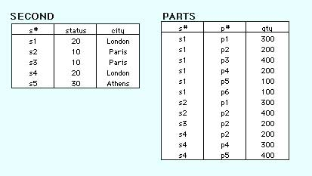
Διαδικασία μετατροπής ενός πίνακα σε 2NF
Αναγνώριση στηλών από τις οποίες εξαρτώνται άλλες στήλες.
Δημιουργία ενός νέου πίνακα για κάθε στήλη Χ από την οποία εξαρτώνται άλλες στήλες, ο οποίος να περιέχει και τα εξαρτώμενα πεδία τα οποία αφαιρούνται από τον αρχικό πίνακα. Πρωτεύον κλειδί του νέου πίνακα είναι η στήλη Χ.
Στον αρχικό πίνακα διατηρείται η στήλη Χ που πλέον έχει το ρόλο του ξένου κλειδιού.
Τα πεδία status και city εξαρτώνται από το πεδίο s# δηλαδή η τιμή τους προσδιορίζεται από αυτό το πεδίο και το πεδίο s# δεν είναι πρωτεύον κλειδί
Άρα δημιουργείται νέος πίνακας με πρωτεύον κλειδί το s# και πεδία το status και city.
To s# είναι ξένο κλειδί στον πίνακα PARTS

Slide 21
Προβλήματα που εξακολουθούν να υπάρχουν
INSERT. Το γεγονός ότι μια πόλη έχει συγκεκριμένο status (Rome ➔50) δεν μπορεί να εισαχθεί μέχρι να βρεθεί προμηθευτής για την πόλη
DELETE. Η διαγραφή οποιασδήποτε εγγραφής στον πίνακα SECOND καταστρέφει την πληροφορία για το status της πόλης καθώς και την συσχέτιση ανάμεσα στον προμηθευτή και στην πόλη
2NF

Slide 22
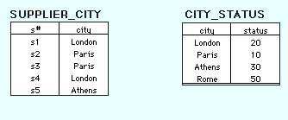
Τρίτη κανονική μορφή (3NF)
Ένας σχεσιακός πίνακας είναι σε 3NF αν είναι ήδη σε 2NF και κάθε στήλη που δεν είναι κλειδί εξαρτάται μόνο από το πρωτεύον κλειδί.
Οι συναρτησιακές εξαρτήσεις στον πίνακα SECOND είναι:
SECOND.s#➔SECOND.status
SECOND.s#➔SECOND.city
SECOND.city➔SECOND.status
2NF
3NF

Slide 23
Διαδικασία μετατροπής πίνακα σε 3NF
Αναγνώριση κάθε στήλης Χ που δεν ανήκει στο κλειδί και των στηλών που εξαρτώνται από αυτή.
Δημιουργία ενός νέου πίνακα για κάθε στήλη Χ σε συνδυασμό με τα πεδία που εξαρτώνται από αυτή τα οποία αφαιρούνται από τον αρχικό πίνακα. Η στήλη Χ γίνεται το πρωτεύον κλειδί του νέου πίνακα και ξένο κλειδί για τον αρχικό πίνακα.
Το πεδίο city δεν ανήκει στο κλειδί του πίνακα SECOND και από αυτό εξαρτάται το πεδίο status
Αφαιρείται το πεδίο status από τον πίνακα SECOND ο οποίος μετονομάζεται σε SUPPLIER_CITY
Δημιουργείται νέος πίνακας CITY_STATUS με πρωτεύον κλειδί το city και πεδίο το status

Slide 24
Πλεονεκτήματα της 3NF
Δεν υπάρχει πλεονάζουσα πληροφορία
Κέρδος σε χωρητικότητα
Μείωση των ανωμαλιών ενημέρωσης
Insert
Το γεγονός ότι η πόλη Rome έχει κατάσταση 50 μπορεί να προστεθεί χωρίς να υπάρχει προμηθευτής από την συγκεκριμένη πόλη
Delete.
Η πληροφορία για τα εξαρτήματα τα οποία έχουν προμηθευτεί μπορούν να διαγραφούν χωρίς να χαθεί η πληροφορία για τον προμηθευτή ή την πόλη.
Update
Η αλλαγή της πόλης ενός προμηθευτή ή της κατάστασης μιας πόλης απαιτεί την ενημέρωση μόνο μιας γραμμής.

Slide 25
Σχεσιακό μοντέλο παραδείγματος σε 3NF
Η σχέση ανάμεσα στο πίνακα SUPPLIER_CITY και στον πίνακα PARTS είναι ένα προς πολλά.
Η σχέση ανάμεσα στο πίνακα CITY_STATUS και στον πίνακα SUPPLIER_CITY είναι ένα προς πολλά

Slide 26
Παράδειγμα σχεσιακού σχήματος
Course=Μαθήματα
π.χ. Πληροφορική 2
CoursePart=Τμήμα μαθήματος (Θεωρία, Εργαστήριο ή Ασκήσεις Πράξεις)
π.χ. Πληροφορική 2 Εργαστήριο
CoursePartClass=Τάξεις στις οποίες διδάσκεται το τμήμα μαθήματος (π.χ. ένα τμήμα μαθήματος μπορεί να διδάσκεται σε πολλά τμήματα φοιτητών)
π.χ. Πληροφορική 2 Τμήμα Ε1
Lecturer = Καθηγητής
π.χ. Γκόγκος Χρήστος
Contract = Ανάθεση καθηγητή σε Τάξη
Πληροφορική 2 Τμήμα Ε1, Γκόγκος
Classroom =Αίθουσα
π.χ. ΕΡΓ_Η/Υ_4
Lecture =Διδασκαλία
π.χ. Πληροφορική 2 Τμήμα Ε1, Πέμπτη, 09:00-12:00
CP_CR =Πίνακας συσχέτισης ανάμεσα σε τμήμα μαθήματος και σε αίθουσα. Υποδηλώνει ποια μαθήματα μπορούν να γίνουν σε ποιες αίθουσες.
π.χ. Πληροφορική 2 Εργαστήριο, ΕΡΓ_Η/Υ_4

Slide 27
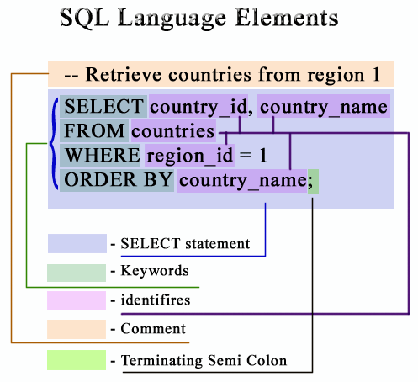
Η γλώσσα SQL
SQL = (Structured Query Language). Δημιουργήθηκε από την εταιρεία ΙΒΜ το 1975
Είναι μια γλώσσα ερωτημάτων (queries) για την προσπέλαση και την τροποποίηση των δεδομένων σε σχεσιακές ΒΔ
Μερικές εντολές της SQL είναι οι insert, update, delete, select

Slide 28
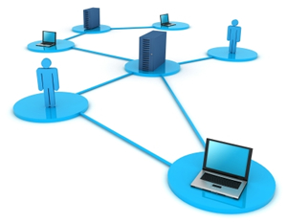
Κατανεμημένες ΒΔ
Πρόκειται για ΒΔ που αποτελούνται από 2 ή περισσότερα αρχεία δεδομένων που βρίσκονται απομακρυσμένα μεταξύ τους και τα οποία συνδέονται μέσω ενός δικτύου υπολογιστών.
Οι χρήστες της ΒΔ μπορούν να προσπελάσουν τα δεδομένα χωρίς να απαιτείται να επικοινωνήσουν μεταξύ τους όλα τα επιμέρους αρχεία.
Ωστόσο περιοδικά θα πρέπει το ΣΔΒΔ να συγχρονίζει τις διάσπαρτες ΒΔ για να διασφαλίζει ότι περιέχουν συνεπή δεδομένα.

Slide 29
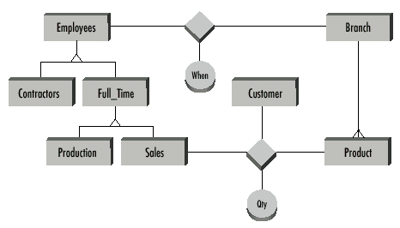
Αντικειμενοστραφείς ΒΔ
Οι περισσότερες γλώσσες προγραμματισμού σήμερα είναι αντικειμενοστραφείς (Java, C++, C# κλπ).
Οι αντικειμενοστραφείς ΒΔ δημιουργήθηκαν με σκοπό την ευκολότερη αλληλεπίδραση με αντικειμενοστραφείς γλώσσες προγραμματισμού.
Οι αντικειμενοστραφείς ΒΔ ακολουθούν ένα μοντέλο αναπαράστασης πληροφοριών ως αντικείμενα
Τα αντικείμενα μπορούν να αντιστοιχούν σε αντικείμενα του πραγματικού κόσμου (π.χ. αυτοκίνητο, πελάτης, τραπεζικός λογαριασμός)
Τα αντικείμενα στην ολότητά τους μπορούν να αποθηκευτούν και να ανακληθούν από την ΒΔ

Slide 30
Βιβλιογραφία
Forouzan B., Mosharaf F. Εισαγωγή στην επιστήμη των υπολογιστών. Εκδόσεις Κλειδάριθμος (2010)
Σταυρακούδης Α. Εισαγωγή στις υπολογιστικές μεθόδους για τις οικονομικές και επιχειρησιακές σπουδές. Κλειδάριθμος (2012)
Ταμπακάς Β. Εισαγωγής τις βάσεις δεδομένων. Εκδότης Β. Ταμπακάς (2009)
Γιαννακουδάκης Ε. Σχεδιασμός και διαχείριση Βάσεων Δεδομένων. Εκδόσεις Ευγενία Σ. Μπένου (2009).
Biermann A. Σπουδαίες ιδέες στην επιστήμη των υπολογιστών. Πανεπιστημιακές εκδόσεις Κρήτης (2008).
Brookshear J.G. Η επιστήμη των υπολογιστών, μια ολοκληρωμένη παρουσίαση. Εκδόσεις Κλειδάριθμος (2009).
Πληροφοριακά συστήματα επιχειρήσεων II. Πολλάλης, Γιαννακόπουλος, Δημόπουλος. Εκδόσεις Σταμούλη (2004).

Slide 31
Σημείωμα Αναφοράς
Copyright Τεχνολογικό Ίδρυμα Ηπείρου. Δρ. Γκόγκος Χρήστος.
Πληροφορική ΙI.
Έκδοση: 1.0 Άρτα, 2015. Διαθέσιμο από τη δικτυακή διεύθυνση:
http://eclass.teiep.gr/OpenClass/courses/ACC137/
ΔΙΑΤΑΡΑΧΕΣ ΦΩΝΗΣ, Ενότητα 0, ΤΜΗΜΑ ΛΟΓΟΘΕΡΑΠΕΙΑΣ, ΤΕΙ ΗΠΕΙΡΟΥ - Ανοιχτά Ακαδημαϊκά Μαθήματα στο ΤΕΙ Ηπείρου

Slide 32
Σημείωμα Αδειοδότησης
Το παρόν υλικό διατίθεται με τους όρους της άδειας χρήσης Creative Commons Αναφορά Δημιουργού-Μη Εμπορική Χρήση-Όχι Παράγωγα Έργα 4.0 Διεθνές [1] ή μεταγενέστερη. Εξαιρούνται τα αυτοτελή έργα τρίτων π.χ. φωτογραφίες, Διαγράμματα κ.λ.π., τα οποία εμπεριέχονται σε αυτό και τα οποία αναφέρονται μαζί με τους όρους χρήσης τους στο «Σημείωμα Χρήσης Έργων Τρίτων».
Ο δικαιούχος μπορεί να παρέχει στον αδειοδόχο ξεχωριστή άδεια να χρησιμοποιεί το έργο για εμπορική χρήση, εφόσον αυτό του ζητηθεί.
[1]
http://creativecommons.org/licenses/by-nc-nd/4.0/deed.el

Slide 33
Τέλος Ενότητας
Επεξεργασία: Ευάγγελος Καρβούνης
Άρτα, 2015

Slide 34
Τέλος Ενότητας
Βάσεις Δεδομένων (2/2)

Slide 35
Πληροφορική II
Ελληνική Δημοκρατία
Τεχνολογικό Εκπαιδευτικό Ίδρυμα Ηπείρου
Ενότητα 10 : Πολυμέσα και Πληροφοριακά Συστήματα
Δρ. Γκόγκος Χρήστος

Slide 36
Ανοιχτά Ακαδημαϊκά Μαθήματα στο ΤΕΙ Ηπείρου
Τμήμα Χρηματοοικονομικής & Ελεγκτικής (Παράρτημα Πρέβεζας)
Πληροφορική ΙI
Ενότητα 10 : Πολυμέσα και Πληροφοριακά Συστήματα
Δρ. Γκόγκος Χρήστος
Επίκουρος Καθηγητής
Άρτα, 2015

Slide 37
Άδειες Χρήσης
Το παρόν εκπαιδευτικό υλικό υπόκειται σε άδειες χρήσης Creative Commons.
Για εκπαιδευτικό υλικό, όπως εικόνες, που υπόκειται σε άλλου τύπου άδειας χρήσης, η άδεια χρήσης αναφέρεται ρητώς.

Slide 38
Χρηματοδότηση
Το έργο υλοποιείται στο πλαίσιο του Επιχειρησιακού Προγράμματος «Εκπαίδευση και Δια Βίου Μάθηση» και συγχρηματοδοτείται από την Ευρωπαϊκή Ένωση (Ευρωπαϊκό Κοινωνικό Ταμείο) και από εθνικούς πόρους.
Το έργο «Ανοικτά Ακαδημαϊκά Μαθήματα στο TEI Ηπείρου» έχει χρηματοδοτήσει μόνο τη αναδιαμόρφωση του εκπαιδευτικού υλικού.
Το παρόν εκπαιδευτικό υλικό έχει αναπτυχθεί στα πλαίσια του εκπαιδευτικού έργου του διδάσκοντα.

Slide 39
Μέσα Πολυμέσων
Μέσο είναι ένας τρόπος μεταφοράς της πληροφορίας.
Ο προφορικός και γραπτός λόγος είναι 2 παραδείγματα μέσων.
Υπάρχουν πολλά είδη μεμονωμένων μέσων.
Πολυμέσα είναι η παράλληλη χρήση περισσότερων του ενός μέσου για τη μεταφορά μηνύματος ή πληροφορίας.
Χαρακτηριστικό παράδειγμα πολυμέσων είναι οι παρουσιάσεις μέσω διαφανειών.

Slide 40
Αλληλεπίδραση
Ένα PC μπορεί να παρουσιάσει πολλούς τύπους μέσων ταυτόχρονα (όπως η τηλεόραση). Για παράδειγμα, κείμενο, εικόνα, μουσική και αφήγηση μπορούν να παίζουν συγχρόνως.
Η TV δεν είναι διαλογική, παρά μόνο «παραδίδει» το περιεχόμενο. Το PC υποστηρίζει τη χρήση διαλογικών πολυμέσων όπως τα παιχνίδια.
Αλληλεπίδραση σημαίνει ο χρήστης και το πρόγραμμα να ανταποκρίνονται μεταξύ τους.
Το πρόγραμμα παρέχει μια συνεχώς μεταβαλλόμενη σειρά επιλογών, την οποία ο χρήστης επιλέγει για να κατευθύνει τη ροή του προγράμματος.

Slide 41
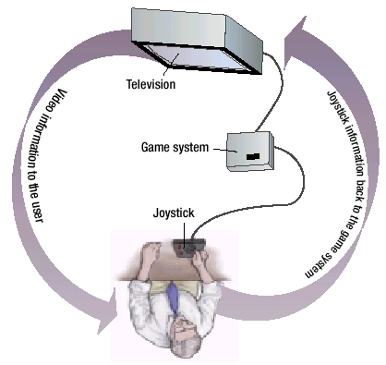
Αμφίδρομη Επικοινωνία

Slide 42
Νέα Μέσα & Ψηφιακή Σύγκλιση
Ο όρος «νέα μέσα» καλύπτει όλους τους τύπους πολυμέσων με τεχνολογία αλληλεπίδρασης.
Τα νέα μέσα περιλαμβάνουν όχι μόνο το περιεχόμενο των πολυμέσων, αλλά και τις τεχνολογίες επικοινωνίας όπως τα καλώδια (ειδικού τύπου), τις τηλεφωνικές γραμμές, τα δίκτυα και το Διαδίκτυο.
Τα νέα μέσα βασίζονται στην έννοια της ψηφιακής σύγκλισης, που σημαίνει το συνδυασμό πολλών διαφορετικών τεχνολογιών για τη μεταφορά διαφορετικών τύπων περιεχομένου και πληροφορίας σε ένα και μόνο ψηφιακό «κύκλωμα» (π.χ. ψηφιακή τηλεόραση).

Slide 43
Επίπεδα & Διαστάσεις Πληροφορίας
Σημασία περιεχομένου
Υπερμέσα και Πλοήγηση

Slide 44
Περιεχόμενο
Ο σκοπός των πολυμέσων είναι να κάνουν την πληροφορία (περιεχόμενο) πιο άμεση, ελκυστική και απλή.
Οι τεχνολογίες πολυμέσων δίνουν στο χρήστη την επιλογή του τύπου του περιεχομένου που θα παρουσιαστεί και του τρόπου παρουσίασης.
Ανεξάρτητα της τεχνολογίας που θα χρησιμοποιηθεί στα πολυμέσα, πρωταρχικός στόχος είναι η παροχή υψηλής ποιότητας περιεχομένου.

Slide 45
Υπερμέσα και Πλοήγηση
Η διαδικασία μετακίνησης ανάμεσα στην «ηλεκτρονική» πληροφορία καλείται πλοήγηση.
Τα καλά σχεδιασμένα προϊόντα πολυμέσων παρέχουν στο χρήστη ποικίλες μεθόδους πλοήγησης και επιλογής περιεχομένου.
Η πλοήγηση πολυμέσων βασίζεται στα «υπερμέσα».
Αυτά υποστηρίζουν τη σύνδεση διαφορετικών τύπων περιεχομένου.
Με την επιλογή ενός συνδέσμου υπερ-κειμένου, οι χρήστες WWW μεταβαίνουν σε νέα ιστοσελίδα.
Ομοίως και σε άλλες εφαρμογές πολυμέσων, όπου πραγματοποιείται μετακίνηση σε άλλο επίπεδο πληροφορίας.

Slide 46
Δημιουργία Περιεχομένου
Η δημιουργία προϊόντων πολυμέσων (όπως παιχνίδια και CD-ROM εγκυκλοπαιδειών) απαιτεί δεξιότητες πολλών ανθρώπων, που συνεργάζονται στις εξής φάσεις:
Καθορισμός Κοινού
Σχέδιο και Πλοκή
Επιλογή Εργαλείων
Συγγραφή Εφαρμογής Πολυμέσων
Έλεγχος

Slide 47
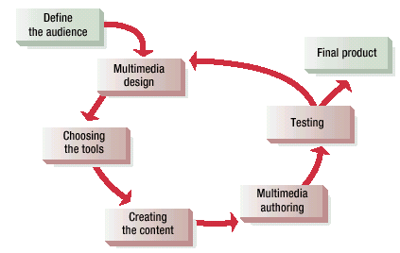
Διαδικασία Ανάπτυξης
Κοινό ?
Προϊόν
Σχέδιο
Έλεγχος
Εργαλεία
Συγγραφή
Περιεχόμενο

Slide 48
Καθορισμός Κοινού
Προτού γραφτεί οποιοσδήποτε κώδικας ή σχεδιαστεί οτιδήποτε, η ομάδα ανάπτυξης πρέπει να καθορίσει ποιο είναι το κοινό-στόχος του προϊόντος.
Στη συνέχεια πρέπει να καθοριστούν οι ανάγκες των χρηστών και ο τρόπος χρήσης του προϊόντος.
Το κοινό, οι ανάγκες και η χρήση προκύπτουν μέσα από σειρά ερωτήσεων που σχετίζονται με τους χρήστες.
Οι απαντήσεις αναφέρονται και καθορίζουν την εμφάνιση και λειτουργία του προϊόντος.

Slide 49
Σχέδιο και Πλοκή
Ο σχεδιασμός εφαρμογής πολυμέσων περιλαμβάνει τον καθορισμό του ακριβούς περιεχομένου που θα περιλαμβάνει το προϊόν, τη ροή της πληροφορίας σε αυτό και τα είδη των εργαλείων και επιλογών που θα επιζητήσει ο χρήστης.
Οι υπεύθυνοι ανάπτυξης της εφαρμογής (προϊόντος) συνήθως αναπαριστούν τη ροή της πληροφορίας του περιεχομένου (πλοκή) με τη δημιουργία σκίτσων που περιέχουν σκηνές από το προϊόν.

Slide 50
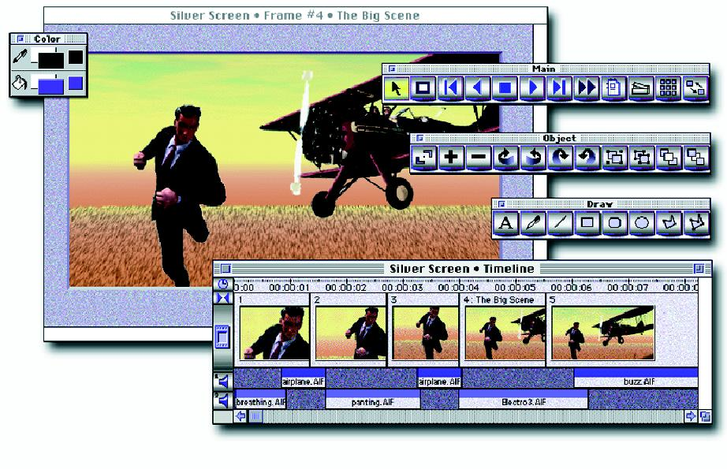
Σκίτσα Πλοκής

Slide 51
Εργαλεία και Συγγραφή
Οι υπεύθυνοι ανάπτυξης μπορούν να επιλέξουν από ένα ευρύ φάσμα εργαλείων για τα προϊόντα τους.
Η επιλογή εξαρτάται από τον τύπο του περιεχομένου και τα χαρακτηριστικά της αλληλεπίδρασης και πλοήγησης που απαιτούνται από το προϊόν.
Διαφορετικές υπο-ομάδες δημιουργούν διαφορετικά είδη περιεχομένου για το προϊόν. Οι συγγραφείς, για παράδειγμα, αναπτύσσουν τα κείμενα αφήγησης.
Η διαδικασία συνδυασμού όλων των διαφορετικών στοιχείων της εφαρμογής σε ένα ολοκληρωμένο προϊόν καλείται συγγραφή πολυμέσων και απαιτεί ειδικά εργαλεία που αναγνωρίζουν και ελέγχουν όλους τους τύπους του περιεχομένου.

Slide 52
Έλεγχος
Πριν την προώθηση της εφαρμογής προς τους τελικούς χρήστες, το προϊόν πολυμέσων περνά από διάφορους τύπους δοκιμών.
Εάν το προϊόν αποτύχει σε οποιαδήποτε βήμα των δοκιμών, επιστρέφει στη διαδικασία ανάπτυξης ή ακόμα και στην αρχική φάση σχεδιασμού.

Slide 53
Τεχνολογία Νέων Μέσων
Προκειμένου να χρησιμοποιηθούν διάφοροι τύποι περιεχομένου και να επιτρέπεται η αλληλεπίδραση των χρηστών, τα προγράμματα πολυμέσων είναι σε θέση να χρησιμοποιήσουν ευρύ φάσμα των τεχνολογιών, όπως:
MPEG και JPEG
QuickTime
Video για Windows
RealAudio και RealVideo
Shockwave

Slide 54
Πληροφοριακά Συστήματα
Σκοπός Πληροφοριακών Συστημάτων
Τύποι Πληροφοριακών Συστημάτων
Τμήμα Πληροφοριακών Συστημάτων

Slide 55
Χρήσεις ΠΣ
Ένα ΠΣ είναι ένας μηχανισμός που βοηθά τους χρήστες στη συλλογή, αποθήκευση, οργάνωση και χρήση της πληροφορίας. Αυτός είναι άλλωστε και ο κυρίαρχος σκοπός των Η/Υ.
Ένα ΠΣ μπορεί να είναι και μη υπολογιστικό όπως, για παράδειγμα ένα βιβλίο διευθύνσεων.
Τα αυτοματοποιημένα (υπολογιστικά) ΠΣ μπορεί να είναι από μια απλή ΒΔ ονομάτων μέχρι ένα δορυφορικό σύστημα εντοπισμού.

Slide 56
Μέρη ΠΣ
Ένα ΠΣ έχει 3 βασικά μέρη:
Το φυσικό μέσο αποθήκευσης των πληροφοριών, όπως είναι οι δίσκοι.
Τη διαδικασία διαχείρισης της πληροφορίας που εξασφαλίζει και την ακεραιότητα αυτής.
Κανόνες χρήσης και διανομής της πληροφορίας, που εξασφαλίζουν τη «σωστή» πρόσβαση στο ΠΣ.

Slide 57
Τύποι ΠΣ
Συστήματα αυτοματισμού γραφείου
Συστήματα επεξεργασίας συναλλαγών
Συστήματα υποστήριξης αποφάσεων
Συστήματα πληροφοριών διεύθυνσης
Έμπειρα (ή εξειδικευμένα) συστήματα

Slide 58
Συστήματα Αυτοματισμού Γραφείου
Χρησιμοποιούνται για να αυτοματοποιήσουν τις επαναλαμβανόμενες εργασίες «γραφείου», όπως η δημιουργία των εγγράφων, τιμολογίων, κ.λπ.
Μπορούν να σχεδιαστούν από κοινό (εμπορίου) λογισμικό εφαρμογών με το οποίο αρκετοί χρήστες είναι εξοικειωμένοι (Microsoft Office).
Σε μερικά συστήματα γραφείων, το λογισμικό του εμπορίου μπορεί να προσαρμοστεί στο να εκτελεί συγκεκριμένες διεργασίες, χωρίς αυτό να είναι πάντα απαραίτητο (MAC).

Slide 59
Επεξεργασία Συναλλαγών
Χρησιμοποιούνται για τη διαχείριση, επεξεργασία και παρακολούθηση ποικίλου τύπου συναλλαγών.
Μια συναλλαγή είναι ένα γεγονός που μπορεί να εκφραστεί ως σειρά βημάτων, όπως η λήψη και η διεκπεραίωση μιας (τραπεζικής) εντολής από κάποιο πελάτη.

Slide 60
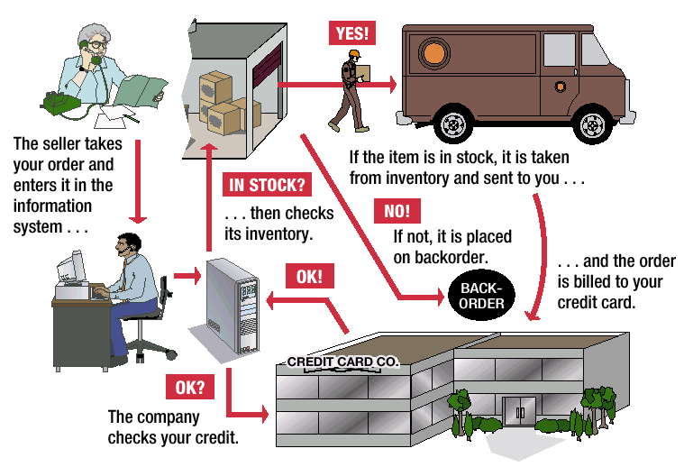
Παραγγελία Προϊόντος

Slide 61
Υποστήριξη Αποφάσεων
Τα συστήματα αυτά συλλέγουν πλήθος δεδομένων της εταιρίας και τα χρησιμοποιούν για να παράγουν ειδικές εκθέσεις που συντελούν καταλυτικά στη λήψη των αποφάσεων.
Τα δεδομένα που χρησιμοποιούν μπορεί να προέρχονται από το ΠΣ επεξεργασίας συναλλαγών και από εξωτερικές πηγές, όπως εκθέσεις χρηματιστηρίου, πληροφορίες για τους ανταγωνιστές κ.λπ.
Ως αποτέλεσμα παρέχουν ιδιαίτερα προσαρμοσμένες και δομημένες εκθέσεις που χρησιμοποιούνται σε συγκεκριμένες επιχειρησιακές καταστάσεις.

Slide 62
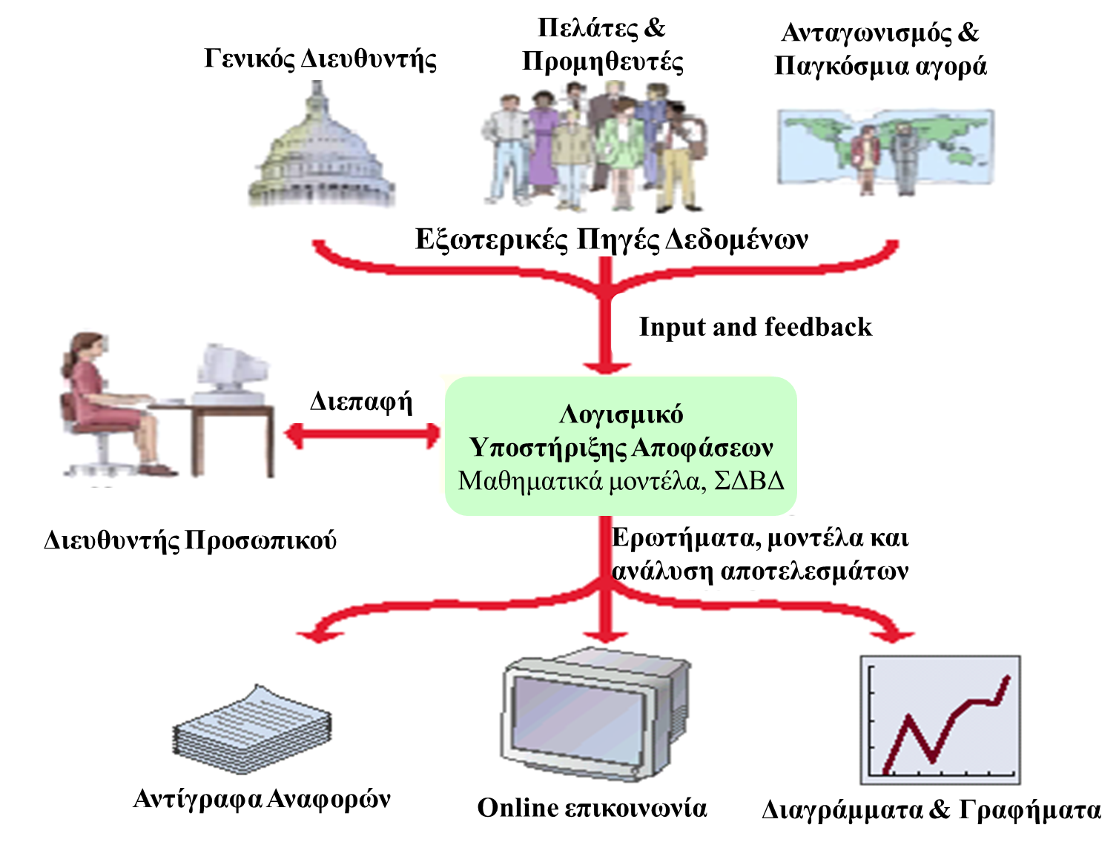
Υποστήριξη Αποφάσεων

Slide 63
Έμπειρα Συστήματα
Είναι εξειδικευμένα ΠΣ που εκτελούν ανθρώπινες διεργασίες, π.χ. λήψη αποφάσεων.
Τα ΕΣ χρησιμοποιούνται στην έγκριση τραπεζικών δανείων, στη λήψη αποφάσεων αγοράς μεγάλης κλίμακας καθώς και στην υποστήριξη των ιατρικών αποφάσεων και διαγνώσεων.
Στηρίζονται σε τεράστιες και λεπτομερείς ΒΔ που ονομάζονται Γνωσιακές ΒΔ.
Ειδικό λογισμικό, ο μηχανισμός εξαγωγής συμπεράσματος, αναλύει τα δεδομένα και απαντά σε ερωτήματα ή πραγματοποιεί επιλογές.

Slide 64
Έμπειρα Συστήματα

Slide 65
Ρόλος
Το Τμήμα ΠΣ είναι αρμόδιο για το σχεδιασμό, υλοποίηση και διαχείριση του ΠΣ μιας εταιρίας.
Παλαιότερα το Τμήμα ΠΣ εξυπηρετούσε τις ανάγκες ενημέρωσης μόνο των διευθυντών. Μοντέρνα Τμήματα ΠΣ, υποστηρίζουν όλους τους εργαζομένους μιας επιχείρησης καθώς και τους σκοπούς της ίδιας της εταιρίας.
Οι εργασίες του Τμήματος ΠΣ περιλαμβάνουν το σχεδιασμό, προγραμματισμό, εγκατάσταση, και συντήρηση των συστημάτων, την παραγωγή εκθέσεων και τον έλεγχο των δαπανών.

Slide 66
Φορείς
Ένα Τμήμα ΠΣ μπορεί να περιλάβει πολλά μέλη με διαφορετικές δεξιότητες. Ένα μεγάλο Τμήμα ΠΣ μπορεί να περιλάβει:
Διευθυντές Προγραμματιστές
Επιστήμονες υπολογιστών Ειδικούς ΒΔ
Αναλυτές συστημάτων Υπεύθυνους ασφάλειας
Αρχιτέκτονες βοήθειας χρηστών Εκπαιδευτές
Συγγραφείς τεχνικών κειμένων Αντιπροσώπους αγοράς
Διαχειριστές συστημάτων Διαχειριστές δικτύου
Τεχνικοί συντήρησης υλικού

Slide 67
Ανάπτυξη ΠΣ (Κύκλος Ζωής ΠΣ)
Η ανάπτυξη κύκλου ζωής των συστημάτων (SDLC) είναι μια οργανωμένη μέθοδος δημιουργίας ΠΣ.
Το SDLC περιλαμβάνει 5 φάσεις:
Ανάλυση Αναγκών
Σχεδιασμός Συστήματος
Ανάπτυξη
Υλοποίηση
Συντήρηση

Slide 68
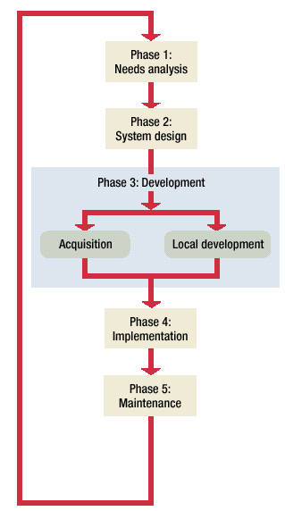
Ανάπτυξη ΠΣ (Κύκλος Ζωής ΠΣ)
SDLC

Slide 69
Φάση 1: Ανάλυση Αναγκών
Η ομάδα ανάπτυξης πρέπει να καθορίσει το πρόβλημα που θα επιλύει το ΠΣ, να αναλύσει το τρέχον σύστημα και να επιλέξει τη λύση.
Οι αναλυτές μπορούν να τεκμηριώσουν το τρέχον σύστημα χρησιμοποιώντας εργαλεία όπως διαγράμματα ροής δεδομένων, δομημένη γλώσσα (ψευδοκώδικας) και δέντρα αποφάσεων.
Η ομάδα μαθαίνει επίσης πως το τρέχον σύστημα (αν υπάρχει) λειτουργεί και πως ικανοποιεί (ή όχι) τις ανάγκες πληροφόρησης της εταιρίας.

Slide 70
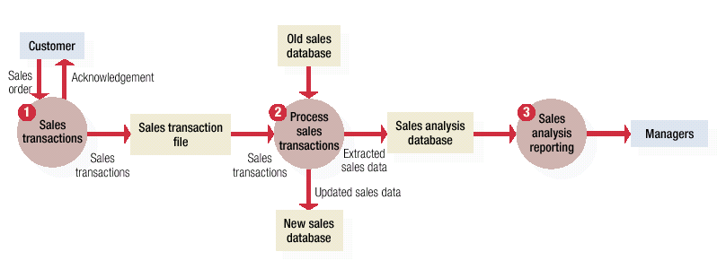
Διάγραμμα Ροής

Slide 71
Φάση 2: Σχεδιασμός Συστήματος
Η ομάδα καθορίζει πώς η επιλεγμένη λύση θα εφαρμοστεί. Για να το κάνει αυτό, οι σχεδιαστές μπορούν να χρησιμοποιήσουν 2 μεθόδους:
Από-πάνω-προς-τα-κάτω (top-down), όπου ο σχεδιασμός ξεκινά με μια γενική εικόνα και προχωρά ιεραρχικά προς τις λεπτομέρειες.
Από-κάτω-προς-τα-πάνω (bottom-up), όπου ο σχεδιασμός αρχίζει με τις λεπτομέρειες και κινείται προς τις σημαντικότερες λειτουργίες.
Στην ίδια φάση κατασκευάζονται και μοντέλα ή/και πρωτότυπα τμημάτων του ΠΣ, ώστε να ελεγχθεί η αποτελεσματικότητα του σχεδιασμού.

Slide 72
Φάση 3: Ανάπτυξη
Εδώ τα διάφορα τμήματα του λογισμικού είτε δημιουργούνται είτε αποκτούνται (αγοράζονται).
Οι προγραμματιστές επιλέγουν είτε τη δημιουργία του απαραίτητου λογισμικού από την αρχή είτε την προσαρμογή λογισμικού που αποκτήθηκε από άλλη πηγή.
Σε αυτή τη φάση αναπτύσσεται επίσης και η τεκμηρίωση του συστήματος, όπως τα εγχειρίδια χρήσης και η online βοήθεια των χρηστών.

Slide 73
Φάση 4: Υλοποίηση
Κυρίαρχο ζήτημα σε αυτή τη φάση είναι η εγκατάσταση του συστήματος. 4 μέθοδοι μετατροπής υπάρχουν για τη μετάβαση από παλιό σύστημα σε νεότερο:
Άμεση – όλοι οι χρήστες παύουν να χρησιμοποιούν το παλιό σύστημα και δουλεύουν με το νέο.
Παράλληλη – το παλαιό σύστημα παραμένει σε λειτουργία όσο το νέο αυξάνει τα δεδομένα του.
Ρυθμιζόμενη – οι χρήστες εργάζονται με το νέο σύστημα τμηματικά (βήμα-βήμα).
Πιλοτική – Υποομάδα χρηστών χρησιμοποιεί το νέο σύστημα ενώ όλοι οι άλλοι εργάζονται με το παλαιό.
Η επιλογή της μεθόδου εξαρτάται από το εν λόγω ΠΣ.

Slide 74
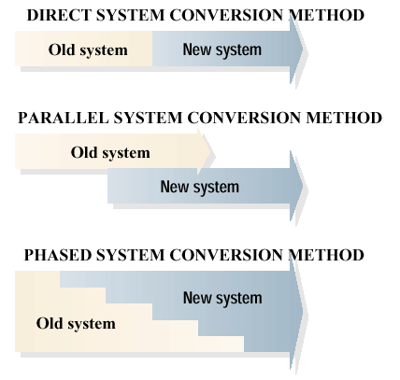
Μέθοδοι Υλοποίησης

Slide 75
Φάση 5: Συντήρηση
Κατά τη διάρκεια αυτής της φάσης, παρέχεται συνεχής υποστήριξη στους χρήστες του νέου συστήματος.
Επίσης, οι αλλαγές και οι βελτιώσεις είναι μέρος της πέμπτης φάσης, όπως είναι και η διαδικασία απομόνωσης και επίλυσης των προβλημάτων του συστήματος.

Slide 76
Βιβλιογραφία
Forouzan B., Mosharaf F. Εισαγωγή στην επιστήμη των υπολογιστών. Εκδόσεις Κλειδάριθμος (2010)
Σταυρακούδης Α. Εισαγωγή στις υπολογιστικές μεθόδους για τις οικονομικές και επιχειρησιακές σπουδές. Κλειδάριθμος (2012)
Ταμπακάς Β. Εισαγωγής τις βάσεις δεδομένων. Εκδότης Β. Ταμπακάς (2009)
Γιαννακουδάκης Ε. Σχεδιασμός και διαχείριση Βάσεων Δεδομένων. Εκδόσεις Ευγενία Σ. Μπένου (2009).
Biermann A. Σπουδαίες ιδέες στην επιστήμη των υπολογιστών. Πανεπιστημιακές εκδόσεις Κρήτης (2008).
Brookshear J.G. Η επιστήμη των υπολογιστών, μια ολοκληρωμένη παρουσίαση. Εκδόσεις Κλειδάριθμος (2009).
Πληροφοριακά συστήματα επιχειρήσεων II. Πολλάλης, Γιαννακόπουλος, Δημόπουλος. Εκδόσεις Σταμούλη (2004).

Slide 77
Σημείωμα Αναφοράς
Copyright Τεχνολογικό Ίδρυμα Ηπείρου. Δρ. Γκόγκος Χρήστος.
Πληροφορική ΙI.
Έκδοση: 1.0 Άρτα, 2015. Διαθέσιμο από τη δικτυακή διεύθυνση:
http://eclass.teiep.gr/OpenClass/courses/ACC137/
ΔΙΑΤΑΡΑΧΕΣ ΦΩΝΗΣ, Ενότητα 0, ΤΜΗΜΑ ΛΟΓΟΘΕΡΑΠΕΙΑΣ, ΤΕΙ ΗΠΕΙΡΟΥ - Ανοιχτά Ακαδημαϊκά Μαθήματα στο ΤΕΙ Ηπείρου

Slide 78
Σημείωμα Αδειοδότησης
Το παρόν υλικό διατίθεται με τους όρους της άδειας χρήσης Creative Commons Αναφορά Δημιουργού-Μη Εμπορική Χρήση-Όχι Παράγωγα Έργα 4.0 Διεθνές [1] ή μεταγενέστερη. Εξαιρούνται τα αυτοτελή έργα τρίτων π.χ. φωτογραφίες, Διαγράμματα κ.λ.π., τα οποία εμπεριέχονται σε αυτό και τα οποία αναφέρονται μαζί με τους όρους χρήσης τους στο «Σημείωμα Χρήσης Έργων Τρίτων».
Ο δικαιούχος μπορεί να παρέχει στον αδειοδόχο ξεχωριστή άδεια να χρησιμοποιεί το έργο για εμπορική χρήση, εφόσον αυτό του ζητηθεί.
[1]
http://creativecommons.org/licenses/by-nc-nd/4.0/deed.el

Slide 79
Τέλος Ενότητας
Επεξεργασία: Ευάγγελος Καρβούνης
Άρτα, 2015

Slide 80
Τέλος Ενότητας
Εισαγωγή στην επιστήμη των υπολογιστών (Μέρος Δ)

